Slide 1


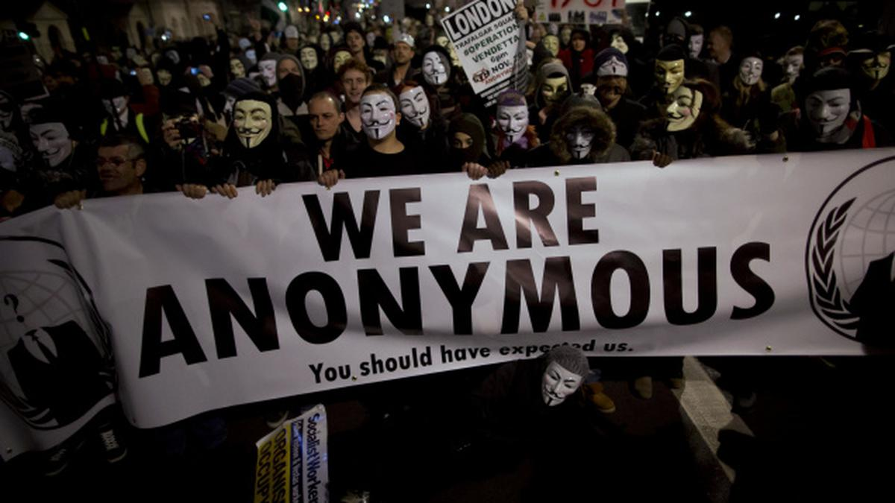




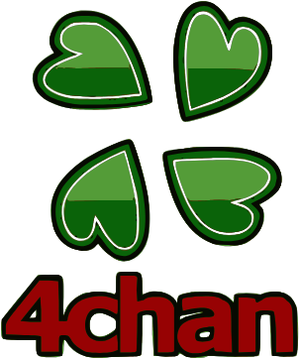

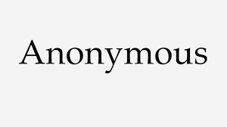

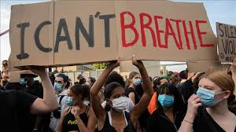
1. Wer sind wir?
Ein Internetphänomen, das innerhalb der Netzkultur verwendet wird, um unter diesem Namen Hacktivismus und öffentliche Demonstrationen zu betreiben.
Ursprünglich war Anonymous eine Trolling-Gruppe die in 4chan Bilder und Memes hochgeladen hat.
4. Übergang zu Aktivismus – Scientology-Kampagne:
Project Chanology (2008): Der Übergang vom einfachen Trolling zum gezielten Aktivismus begann mit der Kampagne gegen die Church of Scientology. Anonymous protestierte gegen die Zensurversuche der Kirche, insbesondere nachdem diese versucht hatte, das Video eines Interviews mit Tom Cruise von YouTube entfernen zu lassen.
2. Ziele:
- Bekämpfung von Zensur
- Schutz der Meinungsfreiheit
- Bekämpfung von Menschenrechtsverletzungen
- Transparenz und Anti-Korruption
- Unterstützung von sozialen Bewegungen
5. Ausweitung der Ziele und Aktionen:
-Breitere Aktivismus-Agenda: Nach dem Erfolg von „Project Chanology“ begann Anonymous, seine Aktivitäten auf eine Vielzahl von sozialen und politischen Themen auszudehnen. Sie setzten sich gegen Internetzensur, staatliche Überwachung, Menschenrechtsverletzungen und Korruption ein.
-Cyber-Angriffe: Die Methoden von Anonymous umfassten zunehmend auch Cyber-Angriffe, wie DDoS-Attacken auf Websites von Unternehmen und Regierungen, um ihre Botschaften zu verbreiten und ihre Ziele zu unterstützen.
3. 4chan und die Anfänge der „Anonymous“-Identität:
- Plattform 4chan: Anonymous hat seine Wurzeln in der Online-Community von 4chan, einem berüchtigten Bildforum. Besonders das Forum „/b/“ (Random) war ein Sammelplatz für anonyme Nutzer, die Memes und humorvolle Inhalte teilten.
- Kollektive Anonymität: Auf 4chan wurde der Name „Anonymous“ als Platzhalter für Nutzer verwendet, die keinen eigenen Benutzernamen angaben. Dies förderte ein Gefühl der kollektiven Identität und der gemeinsamen Verantwortung.
6. Weltweite Bewegungen und moderne Aktionen:
- Beteiligung an globalen Protesten: Anonymous unterstützte und organisierte Proteste gegen ACTA, SOPA und gegen Regierungen während des Arabischen Frühlings.
- Kontinuität im digitalen Raum: Auch heute bleibt Anonymous aktiv und nutzt seine Plattform, um sich gegen Ungerechtigkeiten einzusetzen, sei es gegen Polizeigewalt, wie im Fall George Floyd, oder gegen Handelsabkommen wie TTIP und CETA.

